Slide 1
Curso de desenho 3D paramétrico: FreeCAD para Makers
Introdução ao CAD
Notes:
Oi Pessoal.
Geralmente, durante o desenvolvimento, nós vamos gastar mais tempo lendo código (nosso e de outros) do que escrevendo.
Assim, além de funcionar corretamente, um bom código também está associado a características como legibilidade e facilidade de manutenção.
Logo, o objetivo dessa aula é apresentar diferentes diretrizes para o desenvolvimento de um código limpo e bem organizado.

Slide 2
Sumario da apresentação
Introdução ao Computer Aided Design (CAD)
Histórico
Tipos de CAD
FreeCAD
Modulo 1:
Primeiros passos com FreeCAD e Modelagem direta
Modulo 2:
Modelagem paramétrica simples
Modulo 3:
Modelagem paramétrica complexa
Modulo 3:
Impressão 3D

Slide 3
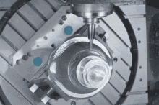
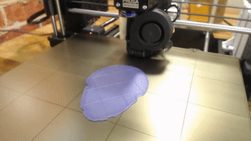
Introdução
Como os produtos são feitos?
Criação de um produto físico?
Anteriormente se dependia exclusivamente de pranchetas, nanquim, feito tudo na mão!
Abstração mental grande para visualizar como desenhos 2D se tornariam um objeto 3D
Hoje, fabricação em massa, prototipagem rápida!
Moldes, CNC, dispositivos modernos de manufatura conseguem diminuir o tempo entre ideia → produto
Era da Modelagem da Informação:
O desenho não é apenas geometria; ele carrega dados sobre material, peso, centro de gravidade e processo de fabricação.
Fabricação usando CNC
Fabricação com manufatura aditiva (impressão 3D)

Slide 4
Introdução
Como os produtos são feitos?
Hoje estamos migrando da *Industria 4.0 → 5.0
Industria 1.0
1800’s
Industria 2.0
1900’s
Industria 3.0
2000’s
Industria 4.0
2010’s
Industria 5.0
2020’s
Mecanização
Força hidráulica
Máquina a vapor
Produção em massa
Energia elétrica
Linha de montagem
“Fordismo”
Computadores
Produção automatizada
Eletrônica
Sistemas ciber-físicos
IoT
Redes
Aprendizado de máquina
Colaboração homem-robô
Sistemas cognitivos
Personalização extrema
*https://fiemglab.com.br/o-que-e-industria-5-0/

Slide 5
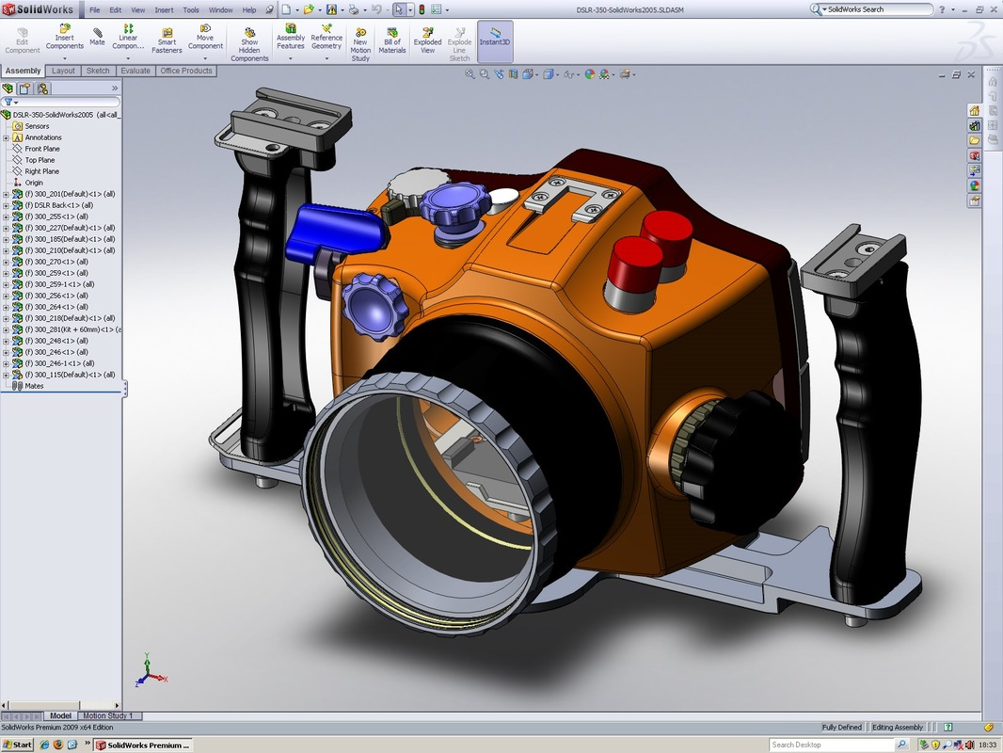
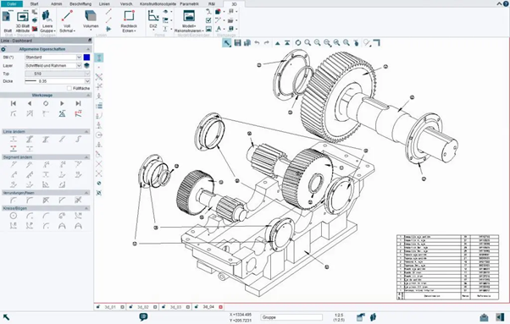
Introdução
O que é CAD?
CAD ou Computer Assisted Design
Desenho assistido por computador
Sistemas computacionais (software)
Utilizados pela engenharia, arquitetura, computação e design para facilitar o projeto e desenho técnicos
Precisão absoluta
Casas decimais de milímetros
Parametrização
Capacidade de alterar uma medida base e ter tudo o modelo atualizado automaticamente
Visualização
Renderização rápida ou foto-realista em tempo real!
Desenho 3D de uma câmera customizada
Projeto de engenharia de um sistema de reduções

Slide 6
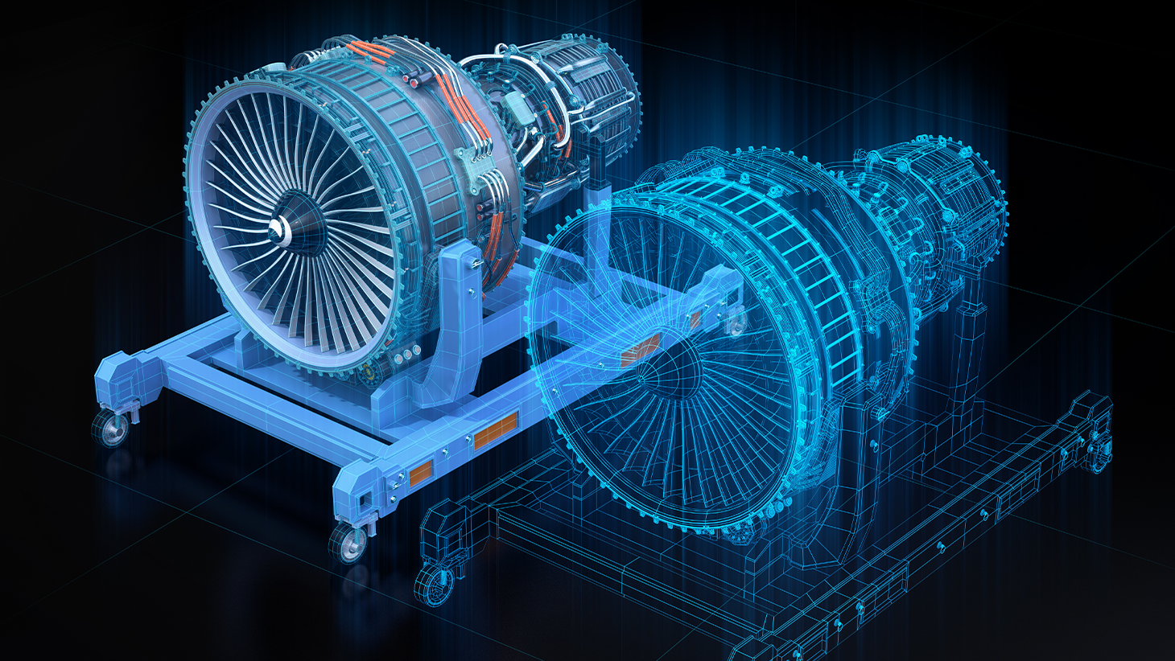
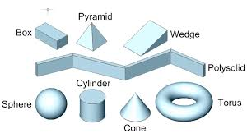
Introdução
O que é CAD?
CAD é a língua franca da Indústria 4.0
Nada é construído hoje sem um gêmeo digital (Digital Twin)
Permite simular estresse mecânico, fluxo de fluidos e até a montagem de peças antes que o mundo físico seja tocado 🦾
Reduz drasticamente erros de projeto que, antigamente, custavam milhões
Ferramentas:
Construção de entidades geométricas planas
Linhas, curvas e polígonos
Objetos tridimensionais (ou primitivas 3D)
Cubos, esferas, etc.
Formas de relacionar esses elementos
Criar um arredondamento numa quina
Subtrair as formas de dois objetos para obter um terceiro objeto
Gêmeo digital de uma turbina, permite simular cargas, temperatura, resistência do ar, etc. antes e depois da fabricação!
Primitivas geométricas normalmente usadas no CAD

Slide 7
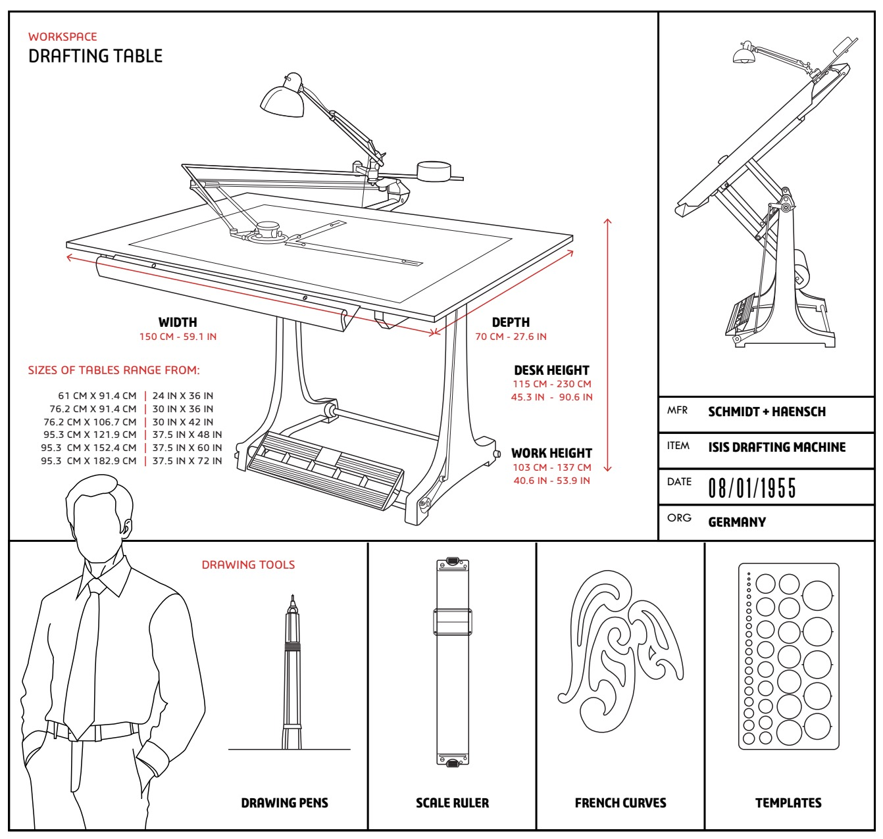
Introdução
Processo de desenho de um produto
1970’s
Como era o processo de criação de um produto? 🤔
*https://www.solidworks.com/product/30-years/how-cad-changed-world-infographic

Slide 8
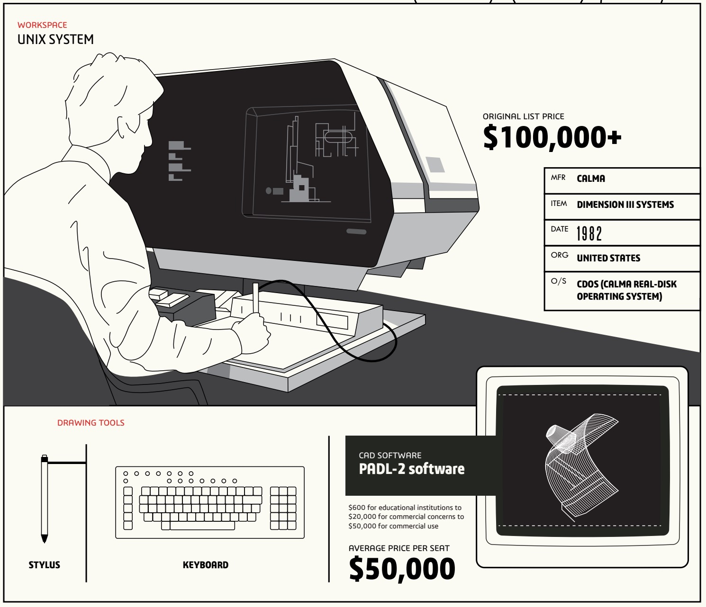
Introdução
Processo de desenho de um produto
1980’s
*https://www.solidworks.com/product/30-years/how-cad-changed-world-infographic

Slide 9
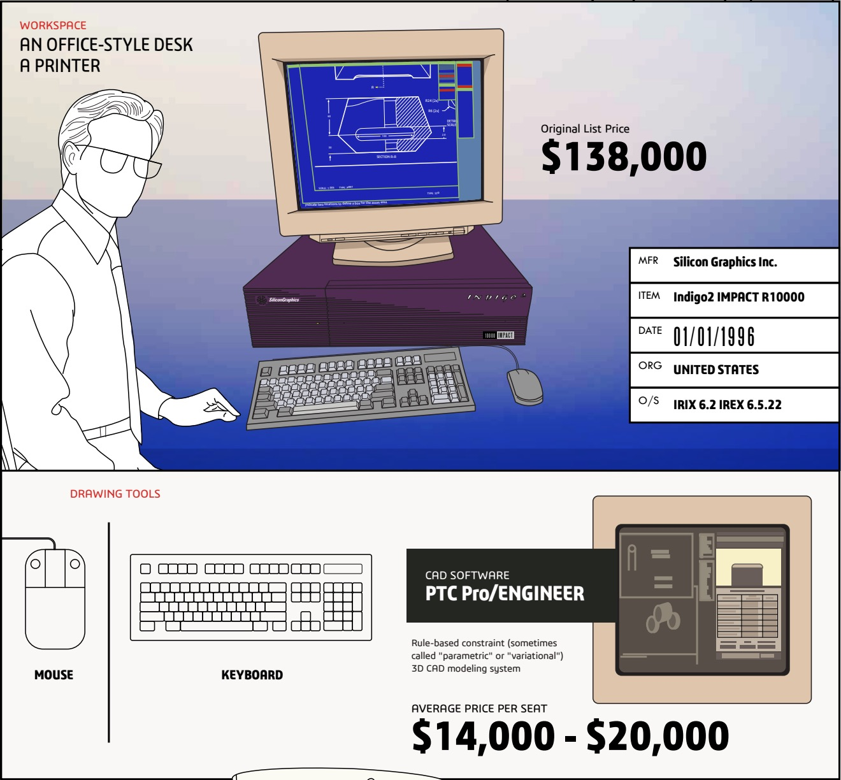
Introdução
Processo de desenho de um produto
1990’s
*https://www.solidworks.com/product/30-years/how-cad-changed-world-infographic

Slide 10
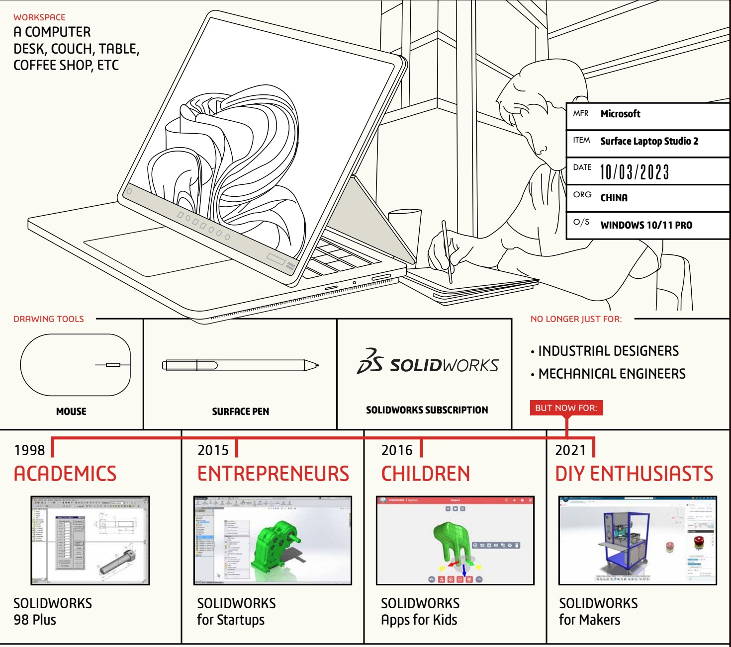
Introdução
Processo de desenho de um produto
2020’s
Custos desde $ 6000 até $ 0 🫨
*https://www.solidworks.com/product/30-years/how-cad-changed-world-infographic

Slide 11
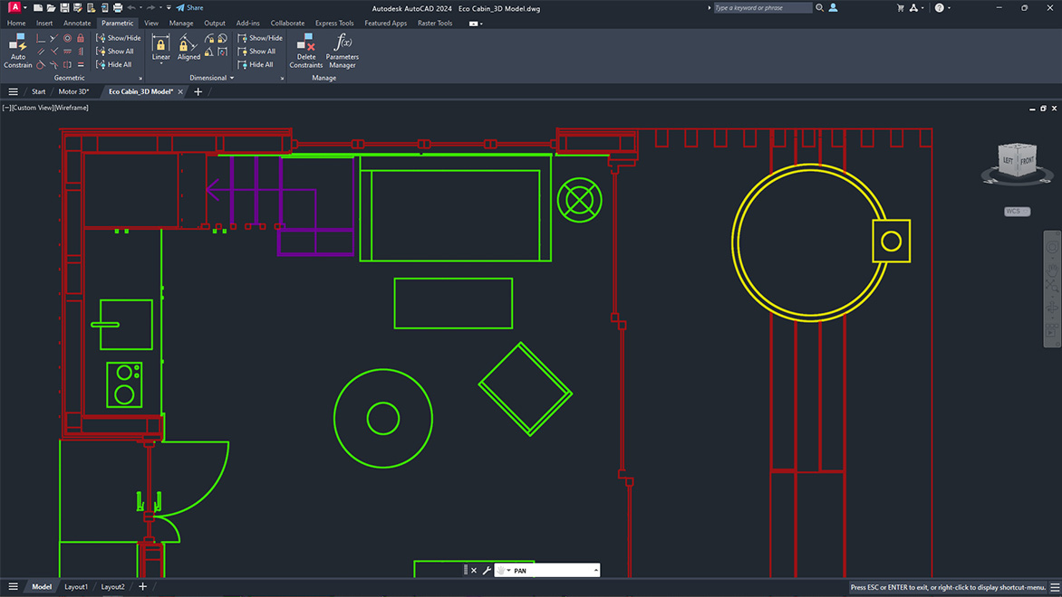
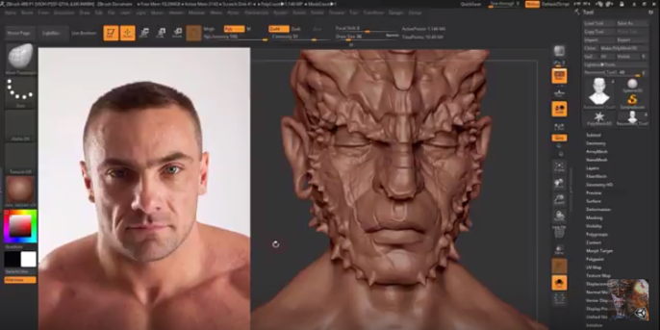
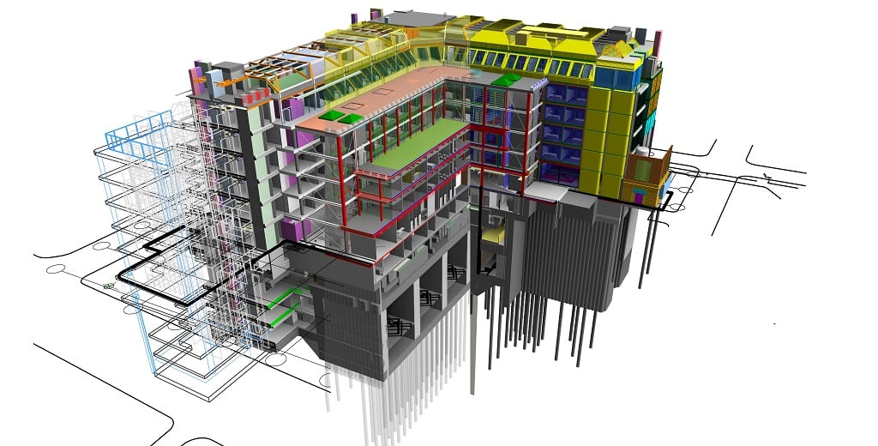
Introdução
Tipos de CAD
2D:
Documentação técnica, plantas baixas, diagramas elétricos e layouts de fábrica
Baseado em vetores (linhas, arcos, círculos) em um plano XY
3D paramêtrico:
Geometria 3D controlada por parâmetros (dimensões, relações matemáticas)
3D “organico”:
Trabalha com polígonos (malhas)
O foco é a estética visual, não a precisão dimensional milimétrica
BIM:
Evolução do CAD para Arquitetura e Construção Civil
Você não desenha apenas "linhas" ou "blocos", você insere objetos inteligentes
AutoCAD 2D
Modelando uma cara realista no Zbrush
BIM de um prédio

Slide 12
Introdução
Tipos de CAD
Quadro comparativo
Tipo de CAD | Foco Principal | Precisão | Exemplos de Software
CAD 2D | Documentação / Layout | Alta | AutoCAD, LibreCAD
3D Paramétrico | Engenharia / Mecânica | Absoluta | SolidWorks, Fusion360, FreeCAD
3D Direto | Conceito Rápido / Design | Média / Alta | SketchUp, TinkerCAD
Mesh (Poligonal) | Visual / Artistico | Visual | Blender / ZBrush
BIM | Edificações / Gestão | Alta | Revit, FreeCAD Arch

Slide 13
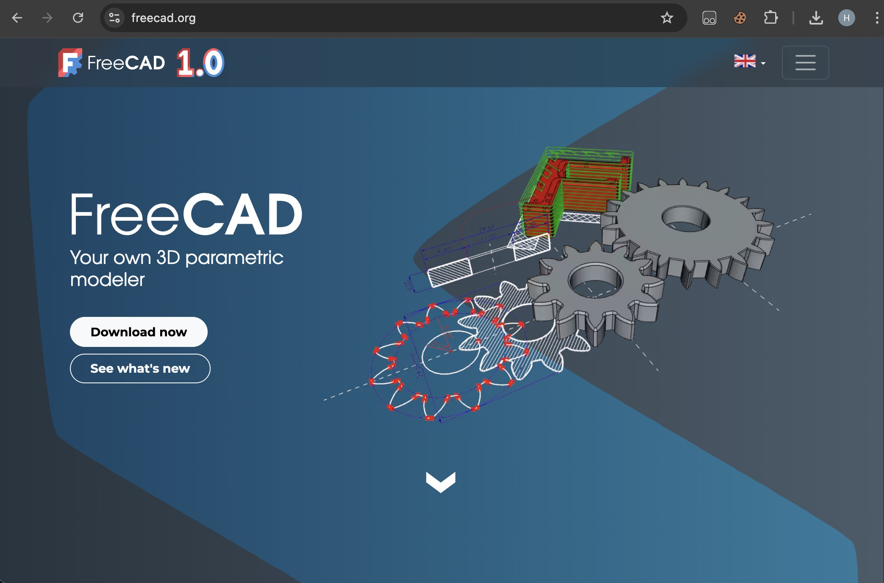
Porqué FreeCAD para makers? (e robótica)
Open-source e de graça
https://github.com/FreeCAD/FreeCAD
Comunidade gigante!
Plugins para as mais diversas atividades
Suporte da comunidade
Muitos vídeos e tutoriais na internet
Pode ser instalado localmente:
Outros softwares precisam da nuvem para funcionar 🌧️
Funciona nativamente em Linux/Windows/MacOS! 😬
FreeCAD homepage*
*https://www.freecad.org/

Slide 14
Porqué FreeCAD para makers? (e robótica)
Criado em 2002
Kernel baseado em OpenCASCADE
Biblioteca open source C++ que fornece:
Modelagem geométrica
Visualização
Troca de dados
E se quero “programar” modelos paramétricos?
Leia sobre OpenSCAD
Script-based CAD program
FreeCAD homepage*
*https://www.freecad.org/

Slide 15

O que vamos ver neste mini curso?
Conhecer a interface e a lógica de FreeCAD:
O conceito de área de trabalho ou workbench
Principais áreas de trabalho:
Part / PartDesign
Sketch
Vamos modelar da forma mais básica primeiro
Utilizando primitivas em 3D e operações binarias
Após isso, vamos fazer modelos com sketches
Finalmente imprimir em 3D uma peça feita por vocês!

Slide 16

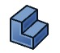
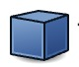
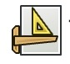
Os principais workbenches
Sketcher (desenhos em 2D)
Criar esboços totalmente definidos: a base do desenho paramétrico
Part Design
Transformar esboços 2D em uma única peça sólida 3D contínua
Part
Operações em primitivas geométricas.
Extrusão, operações booleanas, etc.
Draft
Operações básicas em 2D e 3D (permite criar strings vetoriais)

Slide 17
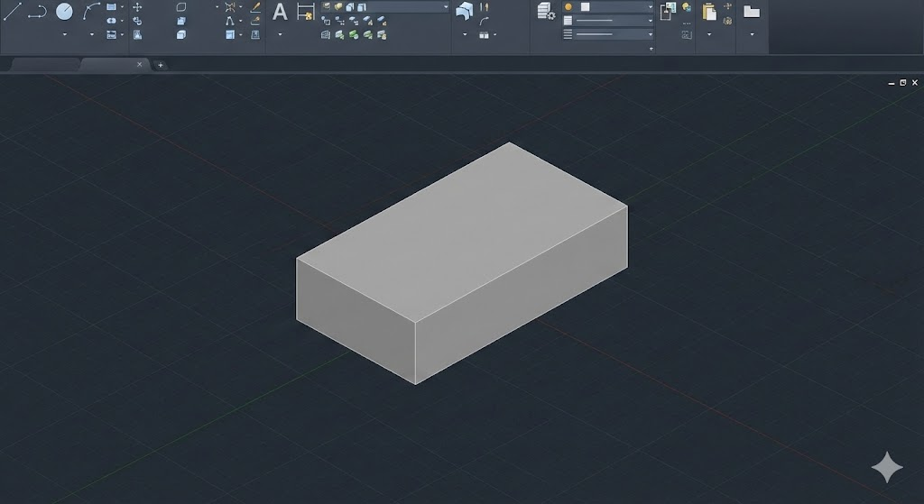
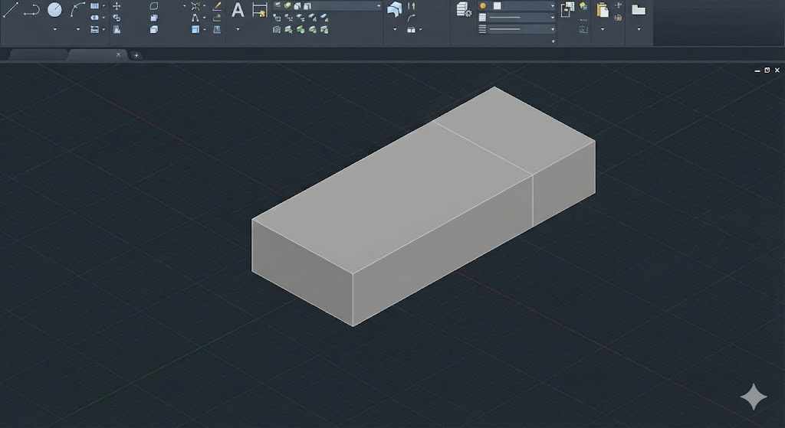
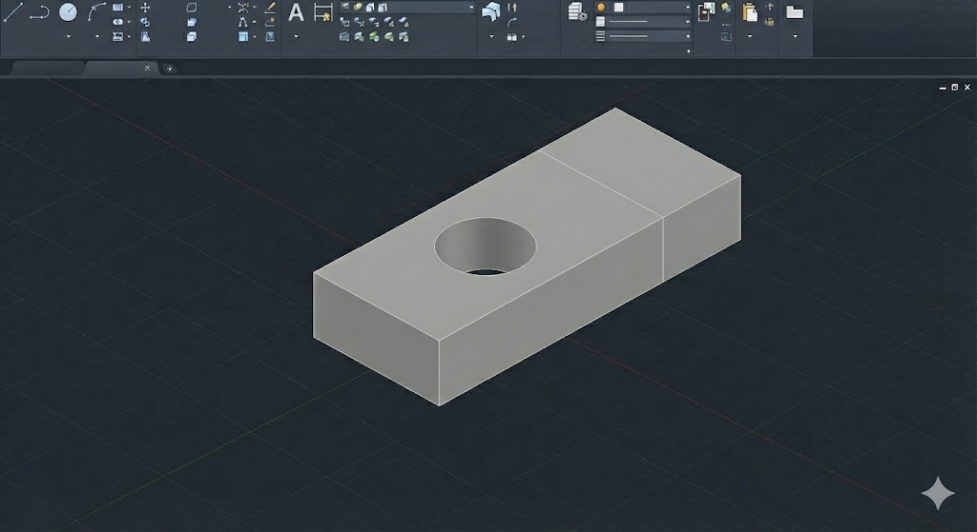
A filosofia “Paramétrica”
Modelagem direta (Direct modeling):
Um bloco de madeira digital
Para modifica-lo: é necessário esculpi-lo ou colar pedaços novos
É mais “fácil” para começar, mas é difícil em atualizar o modelo uma vez criado

Slide 18
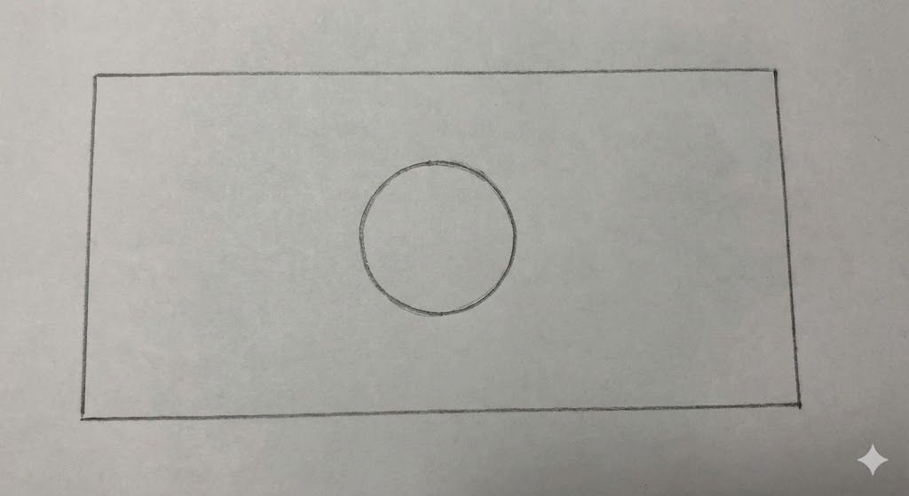
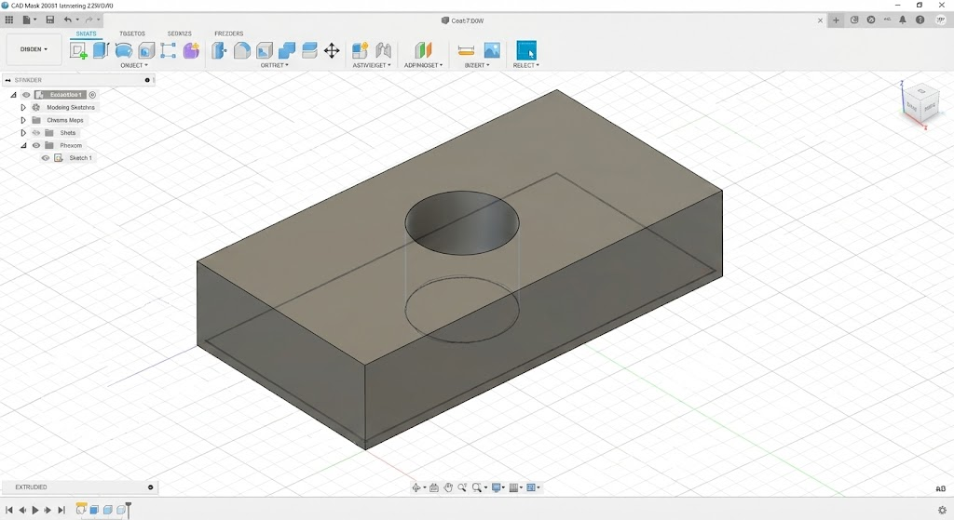
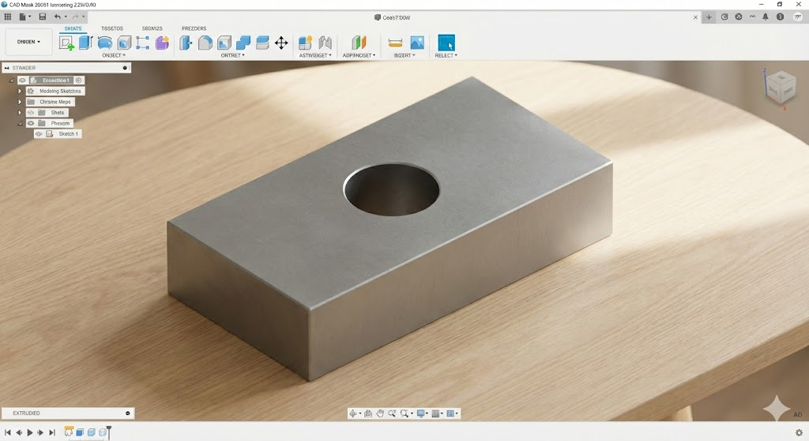
A filosofia “Paramétrica”
Modelagem Paramétrica:
É criado via um conjunto de instruções
Formando uma arvore de ações (Model tree)
Para modifica-lo: só editar a instrução
Exemplo: Trocar diâmetro de um furo de 5mm para 10mm
Mais “complexo” ao começo, mas ao longo prazo é a abordagem mais eficiente!

Slide 19
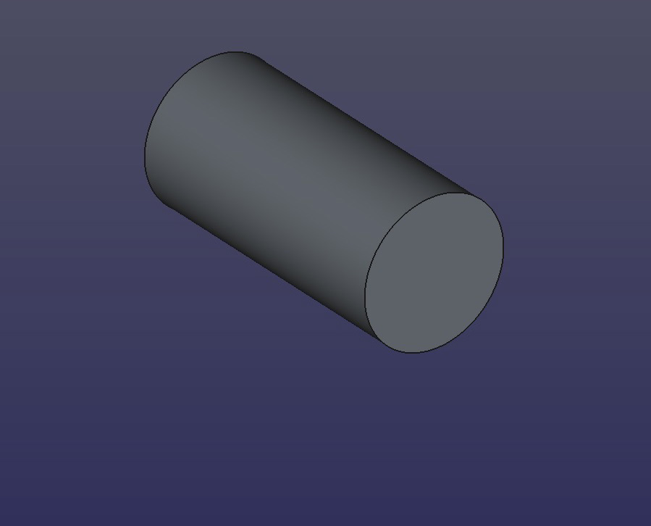
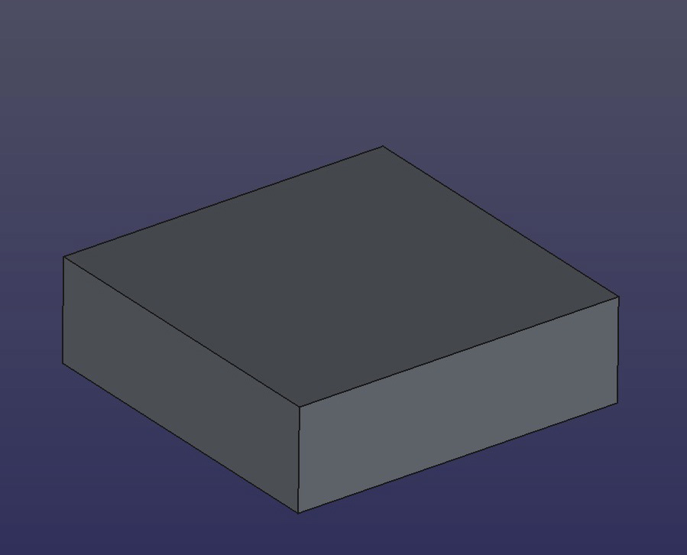
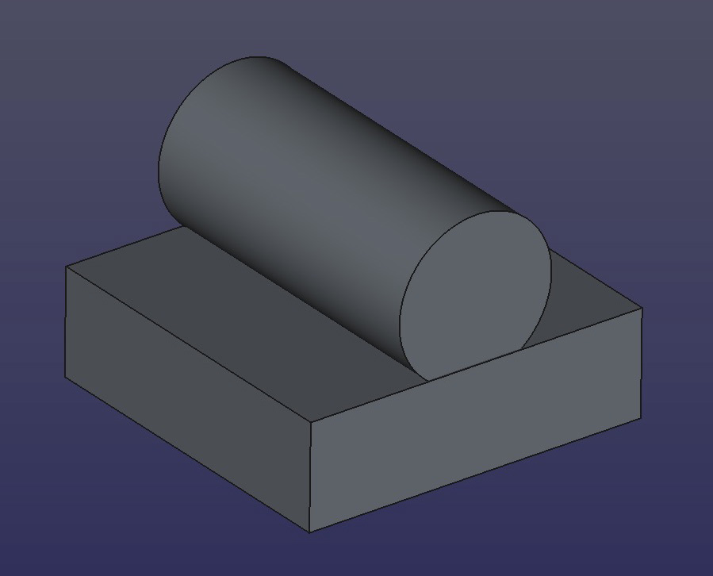
A filosofia “Paramétrica”
Modelagem Híbrida:
Utiliza as vantagens da modelagem paramétrica
Criando o model tree, e mantendo registro dos câmbios ao longo do projeto
Mas podemos misturar as instruções com operações entre entidades
Exemplo: Juntar duas peças criadas de forma paramétrica

Slide 20
Primeira atividade
Instalar e abrir FreeCAD
Vamos usar a versão 1.0.2 (ultima disponível em Dez 2025)
Windows e Mac:
Baixar o instalador diretamente do site
https://www.freecad.org/downloads.php?lang=en
Se em Ubuntu, utilizar os repositórios (recomendado)
sudo add-apt-repository ppa:freecad-maintainers/freecad-stable
sudo apt update
sudo apt install freecad freecad-doc

Slide 21
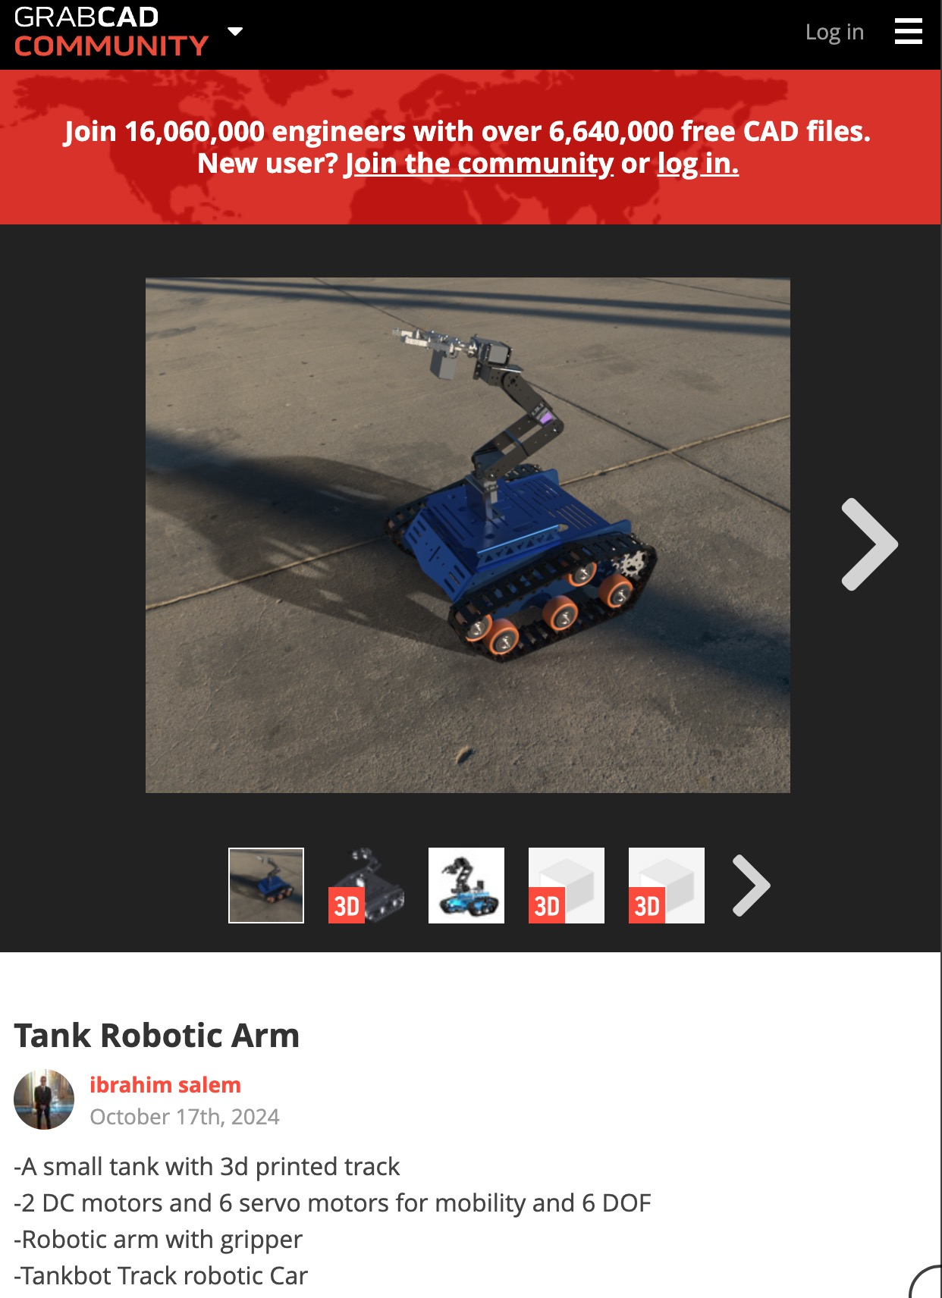
Primeira atividade
Visualizar um objeto 3D
Abaixar um modelo de um robô:
https://www.thingiverse.com/
https://grabcad.com/library
https://www.printables.com/
https://makerworld.com/pt
Pode ser nos formatos:
STL
Formato de malha 3D, não editável diretamente
STEP
Formato aberto de sólidos 3D editáveis
https://grabcad.com/library/tank-robotic-arm-2

